Slide 1
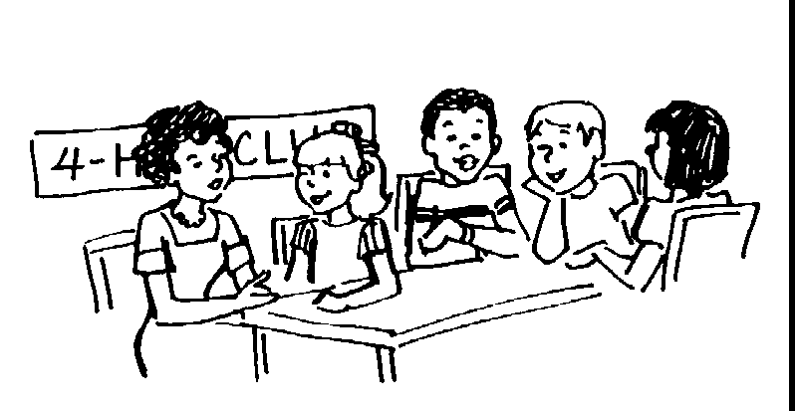
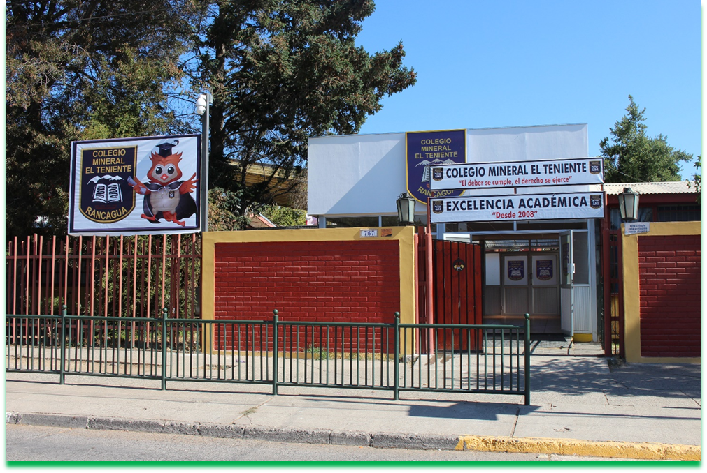
ASIGNATURA: Artes visuales 1° A – B - C
CLASE N° 11

Slide 2
¿Qué vamos Aprender hoy?
Conocer las emociones que despiertan los cuentos por medio del dibujo. Pintan y decoran a gusto.
¿Qué vamos a lograr?
Recordar que son las emociones.
Comprensión lectora.
Dibujar y pintar, demostrando emociones.

Slide 3
Recordemos ¿Qué son las emociones? Las emociones son estados afectivos que experimentamos.

Slide 4
Participa de la siguiente actividad, oralmente.

Slide 6
Te invito a ver un cuento en el siguiente link https://www.youtube.com/watch?v=H5PliiCygno
Después que lo veas responde las siguientes preguntas oralmente:
1.- ¿Quién es el personaje principal del cuento?
2.-¿Dónde vivía? 3.- ¿Con qué se encontró cuando salió a pasear?
4.- ¿Por qué se sintió confundido y preocupado? 5.- ¿Qué animalito se puso triste? 6.- ¿De dónde sacó ideas el duende? 7.- ¿Cómo termina el cuento?
AHORA en tu hoja de block dibuja un duende en el bosque y píntalo con los colores que representen felicidad. ¡Tú puedes!

Slide 8
Socializa la actividad con tu familia, cuídate mucho, no salgas de casita, y diviértete aprendiendo. Cualquier duda comunícate con tu profesora jefe.

